Slide 1


DIGITAL ACADEMY
Aprende. Crece. Transforma tu futuro.
Plataforma EdTech con IA · Cursos SEP · Certificados · Exposición 2026
25 CURSOS
IA 24/7
100% WEB

Slide 2


El reto educativo
Por qué necesitamos Digital Academy
Contenidos escolares dispersos en internet
Poca alineación con el plan de estudios SEP México
Sin apoyo inmediato fuera del salón de clases
Estudio en línea aburrido → baja motivación
Brecha digital en uso de tecnología

Slide 3
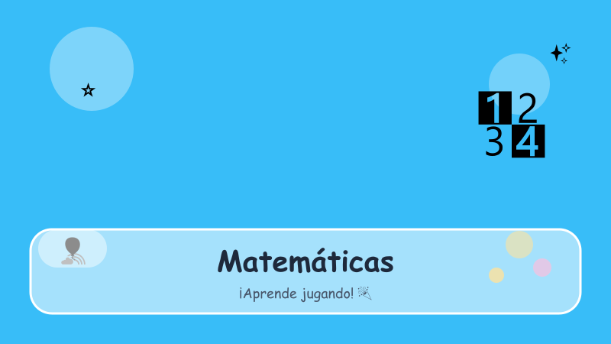
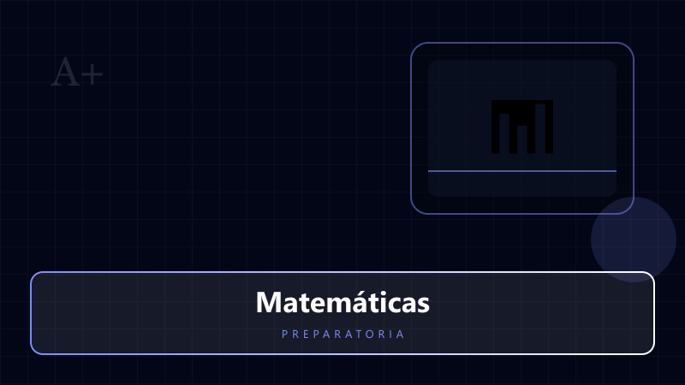
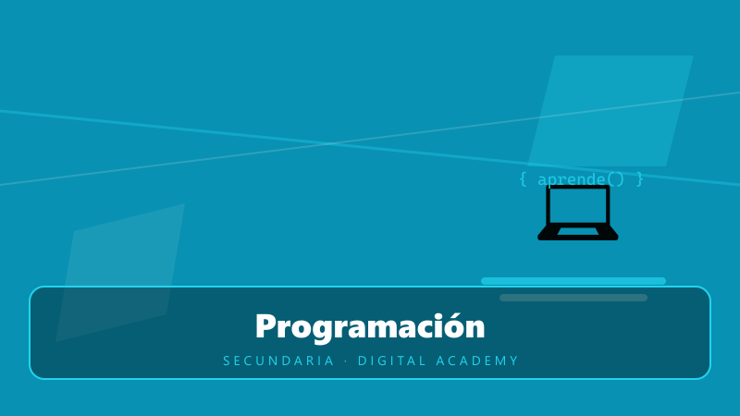
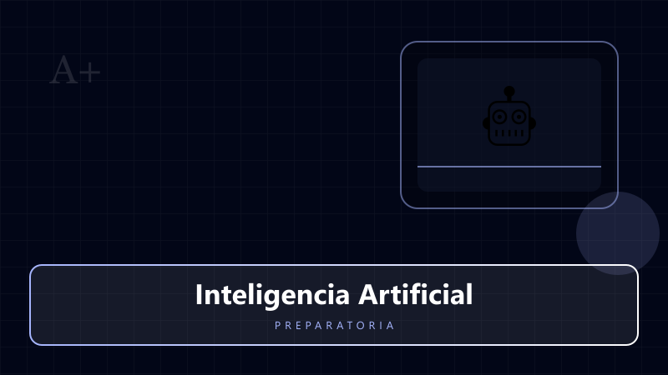
Nuestra solución
Todo en una sola plataforma web
Primaria · Secundaria · Preparatoria
+ Capacitación tecnológica desde cero
25 cursos · 12 lecciones · 3 exámenes
Certificados digitales verificables
Acceso desde cualquier navegador

Slide 4

Funciones principales
Módulos integrados en la plataforma
📚 Cursos modulares
🤖 Chat con IA
👨‍🏫 Asesorías
Progreso secuencial Exámenes por módulo
Tutor virtual 24/7 OpenAI + modo local
Maestros aprobados Agenda en línea
🐾 Mascota virtual
🎓 Certificados
📊 Dashboard
Gamificación Búho · Lobo · Dino
Al completar curso ID verificable
Gráficas de avance Logros y stats

Slide 5

Flujo de aprendizaje
Simple de explicar, fácil de usar
1
2
3
4
5
Registro
Inscripción
Estudio
Evaluación
Certificado
Elige tu nivel escolar
Selecciona un curso
3 lecciones + examen por módulo
Mínimo 8/10 para avanzar
Al completar los 3 módulos

Slide 6
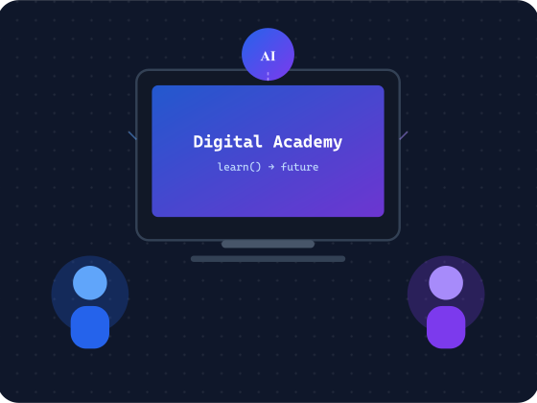
Asistente de Inteligencia Artificial
Tu tutor disponible 24/7
Widget flotante en toda la plataforma
Responde dudas de matemáticas, ciencias, tecnología…
Contexto de la lección que estás estudiando
OpenAI GPT-4o-mini (opcional)
Modo local sin API como respaldo

Slide 7




Gamificación — Mascotas virtuales
Aprender también puede ser divertido
Búho
Lobo
Dino
Animaciones · Interactiva · Se desbloquea con 10/10
Animaciones · Interactiva · Se desbloquea con 10/10
Animaciones · Interactiva · Se desbloquea con 10/10

Slide 8

Stack tecnológico
Arquitectura moderna y escalable
Frontend
Backend
Base de datos
HTML5 · CSS3 · JavaScript
Node.js · Express
SQLite
Interfaz responsive
API REST JSON
19 tablas relacionales
Seguridad
Visualización
IA
JWT · bcrypt
Chart.js
OpenAI API
Roles y sesiones
Gráficas de progreso
Chat contextual

Slide 9
Roles del sistema
Tres tipos de usuario
👤 Estudiante
👨‍🏫 Maestro
🔐 Administrador
• Cursos y exámenes
• Chat IA y mascota
• Certificados
• Asesorías
• Registro + aprobación
• Panel de sesiones
• Datos del alumno
• Notificaciones
• Aprobar maestros
• Confirmar asesorías
• Estadísticas
• Control total

Slide 10
Resultados en números
Impacto del proyecto
25
300
30+
Cursos activos
Lecciones totales
Endpoints API
19
3
100%
Tablas en BD
Roles de usuario
Funcional

Slide 11
Demo en vivo
Prueba la plataforma ahora
🌐 http://localhost:3001
👤 Estudiante: demo@digitalacademy.com / demo1234
🔐 Admin: admin@gmail.com / 1234
Mostrar: Catálogo → Curso → Examen → Chat IA → Mascota

Slide 12

¡Gracias!
Digital Academy — Educación + Tecnología + Inteligencia Artificial
¿Preguntas?

